Slide 1
Применение элементов лингвострановедения на уроках английского языка как средство приобщения учащихся к иноязычной культуре
Педагогическое кредо: Сохрани в себе душу ребенка, а себя - в душах детей.
Учитель английского языка
МОБУ СОШ им. Алымова А.М. с. Михайловка
Тагирова Дарья Львовна.

Slide 2
Компетенция – совокупность знаний, умений, формируемых в процессе обучения иностранному языку. «Под именем языка мы преподаем культуру», - пишет А.А.Леонтьев. Таким образом язык и культура являются равноправными взаимообусловленными, взаимовлияющими объектами изучения. В последние годы в теоретической и практической методике большое внимание уделяется вопросам использования иностранного языка как инструмента общения в диалоге культур. Наиболее важным в преподавании иностранных языков считается коммуникативное поведение, социокультурные стереотипы речевого общения
Современная методика обучения иностранным языкам провозгласила в качестве определяющей личностно-деятельностную ориентированность содержания и процесса обучения иностранному языку. Такая ориентированность предполагает поиск и создание оптимальных условий для лингвистической когнитивной деятельности личности. Результатом такой деятельности является лингвокультурологическая компетенция в изучаемом иностранном языке.

Slide 3
Основная цель обучения иностранному языку состоит в применении элементов лингвострановедения на занятиях по английскому языку как средство приобщения учащихся к иноязычной культуре. Исходя из поставленной цели в содержание обучению страноведению на уроках английского языка включаются следующие задачи в соответствии с реалиями времени и заключаются в:
- обеспечении условий для приобщения учащихся к иноязычной культуре и их подготовке к участию в передаче духовного богатства народа страны изучаемого языка, в частности в обогащении предлагаемых для изучения тем по страноведению, чтобы все работало на межкультурную коммуникацию.
- формировании логического мышления учащихся;
- способствовании повышению интереса к лингвистике и процессу обучения в целом;
- формировании представления об английском языке как духовной, нравственной и культурной ценности.

Slide 4
Применения:
1.Лингвострановедчес-кое
2.Учебное

Slide 5
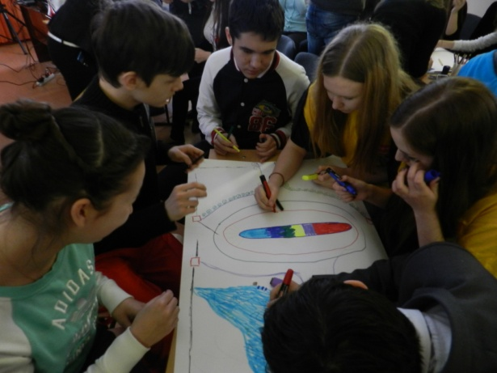
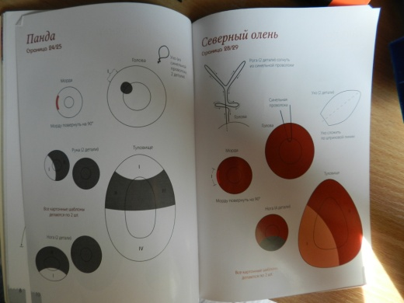
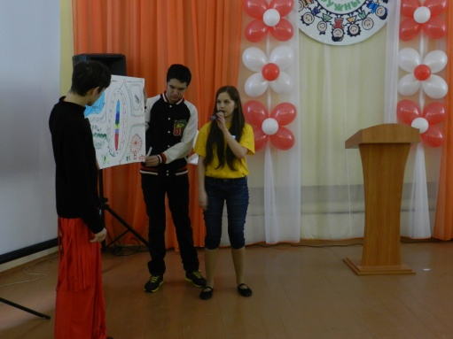
Формы уроков
Урок-путешествие
Урок-экскурсия
Урок-журнал
Урок-викторина

Slide 6
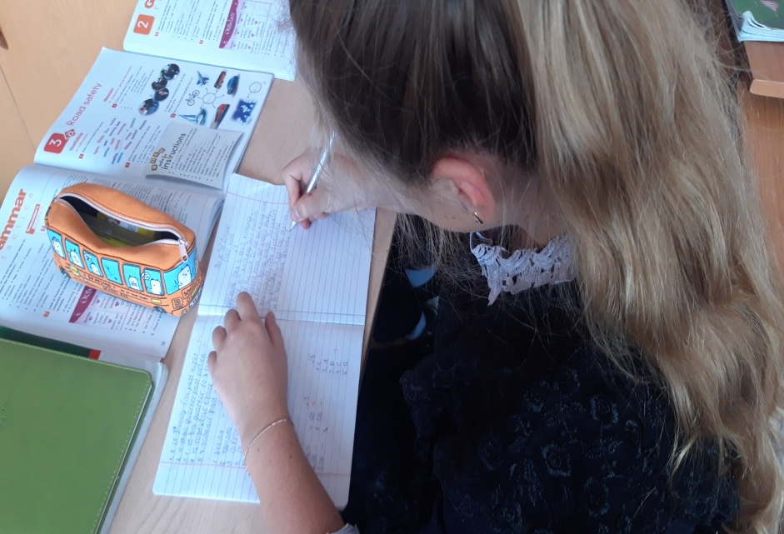
Russia
10.10.2021
Dear Helen,
Thank you for your letter! It’s so cool to read it!!! I’m so happy! I didn’t hear you for a long time. I’m glad that your family and you were fine and your holidays were great.
On my holidays my friends and I went to the English camp, where were a lot of children from other countries, even from Japan and China! I got to know them well and I would write them soon!
But I should go now. Write me about your school please! What is your favorite subject? Do you have friends there? Are they kind, easy-going? I’m waiting for your letter!
Love,
Marya
Формы введения материалов страноведческого содержания, как повышение мотивации учащихся
Работа с аутентичными письмами Аутентичные письма отличаются от обычных текстов своим простым повседневным языком. В подборке имеются реальные письма и поздравительные открытки личного характера, что вызывает неподдельный интерес учащихся. При этом детям интересно буквально все: от изображения на марках, конвертах и открытках, заканчивая почерком, не говоря уже о содержании. Подлинность переписки является мощным средством мотивации учеников в их стремлении овладеть навыками написания писем.

Slide 7
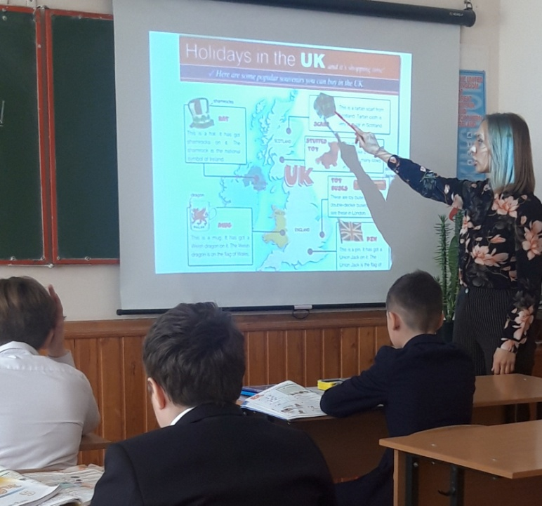
Географические карты и календари
являются не только прекрасным дополнительным наглядным материалом при изучении английского языка но и способствуют развитию зрительной памяти, логического и аналитического мышления учащихся и позволяют закреплять уже имеющиеся знания по географии.

Slide 8
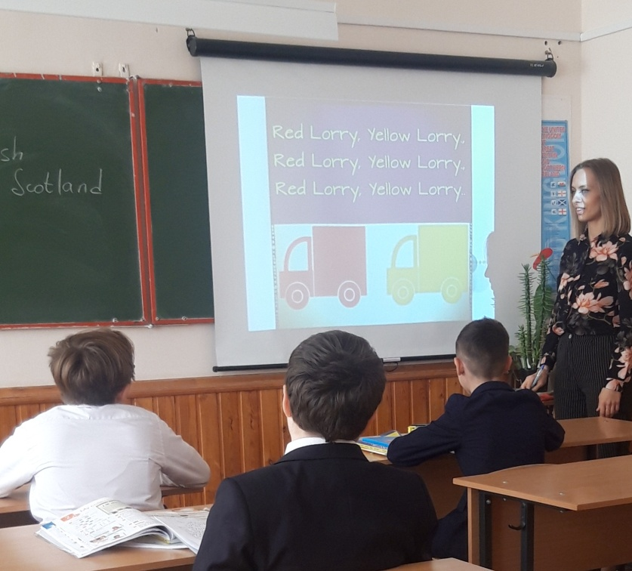
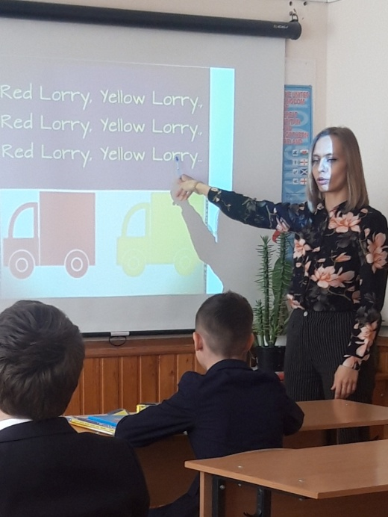
Работа с невербальными формами, пословицами, идиоматическими выражениями
Материалы подобной направленности не только дают глубокое представление о языке и культуре стран изучаемого языка, но и, что более значимо, «делают английский язык максимально английским». Не секрет, что нетрудно даже по употребляемой английской лексике определить в собеседнике славяноговорящего представителя.

Slide 9
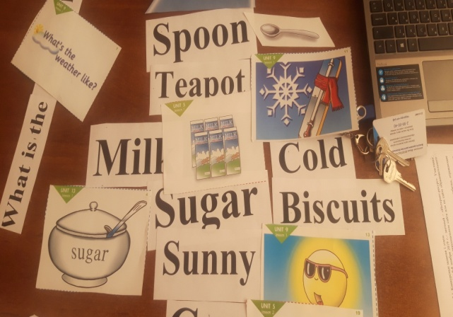
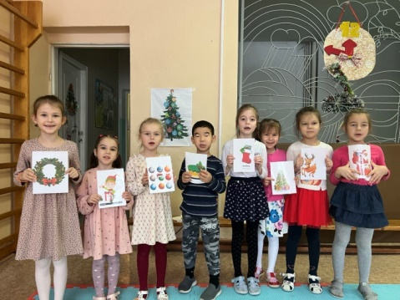
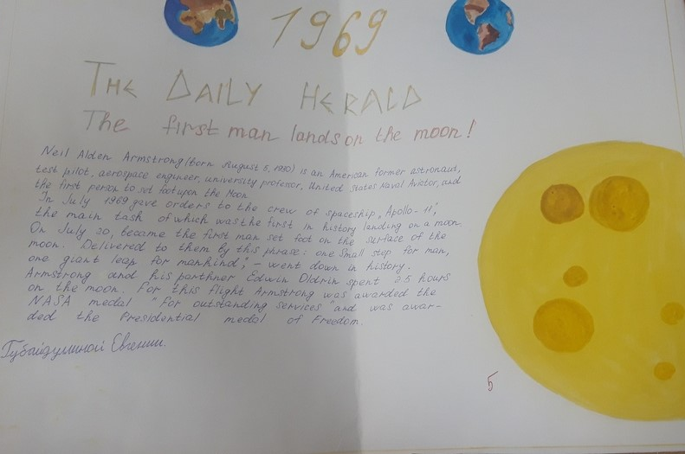
Работа с аутентичными объявлениями, газетами, журналами, открытками, бытовыми предметами, атрибутикой, использование современных интернет-ресурсов, социальных сетей Telegram
https://wordwall.net/ru-bg/community/present-continuous
https://wordwall.net/myactivities
http://myenglishland.ukit.me
В свое время из различных источников было получено достаточное количество вышеуказанных предметов, которые в настоящее время могут быть использованы как при проведении уроков по предмету при изучении соответствующей темы, так и на классных часах и при проведении недели английского языка. В частности, они были использованы при проведении классного часа на тему «Путешествие в Англию», внеклассного мероприятия «Земля Шекспира» и для оформления недели английского языка.
Мотивация в изучении английского языка

Slide 10
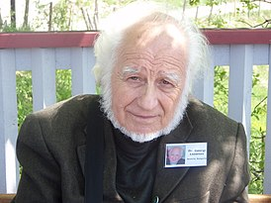
Прием суггестопедии
Прием обучения, который используется на уроках, был предложен еще в 50-х гг. болгарским исследователем Лозановым (Лозанов Г.) и вызвавший довольно широкие отклики — от безоговорочно одобряющих до заостренно критических. Этот прием назван суггестопедией. Этот термин происходит от лат. suggestum, что означает нашептывать, внушать.

Slide 11
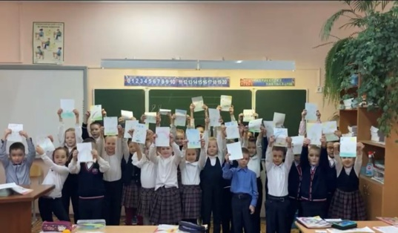
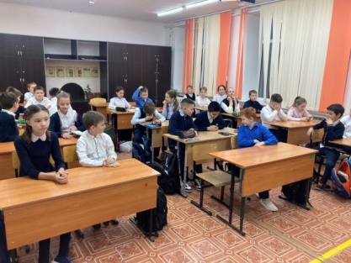
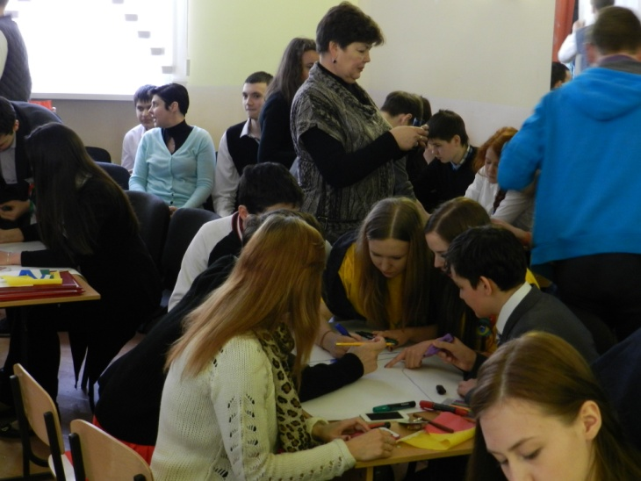
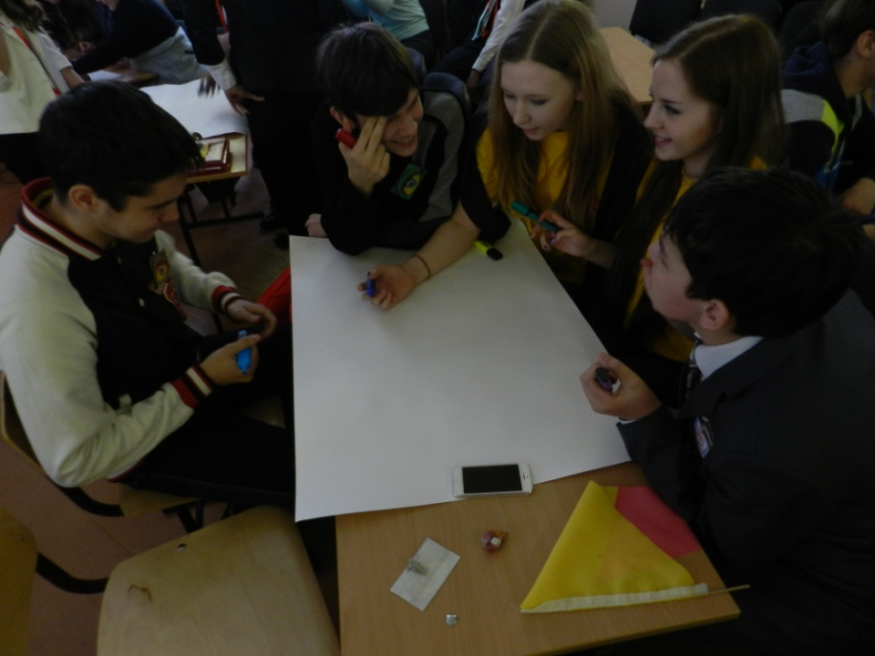
Основных принципов суггестопедии три:
1) принцип радости и ненапряженности;
2)принцип единства «осознаваемое — неосознаваемое»;
3) принцип суггестивной взаимосвязи «учитель—учащийся».
Заключение
В настоящее время лингвострановедческий подход в обучении иностранному языку занимает большое место. Пользуясь дополнительным материалом по страноведению, нестандартными формами проведения уроков, учитель повышает интерес к предмету, способствует лучшему усвоению
программного материала. На занятиях создается благоприятная атмосфера и присутствует контакт учителя и учащихся.

Slide 12
Благодарю за внимание!

